Slide 1
Гомельская областная мотивирующая онлайн-диагностика
качества знаний учащихся
Поддубский Владимир Николаевич,
начальник методического отдела компании «Интеллект Онлайн»
2018/2019 уч. год

Slide 2
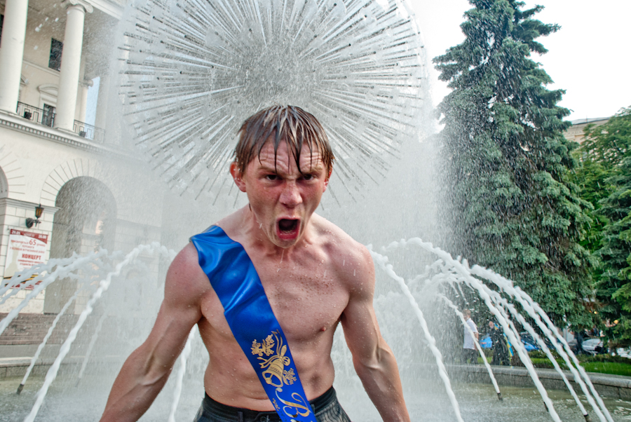
Модель выпускника (учебная составляющая)
Ученик
ЗУН
Сдача ЦТ
Практические умения применять теоретические знания и умения в жизненных ситуациях
???

Slide 3
Проблема

Slide 4
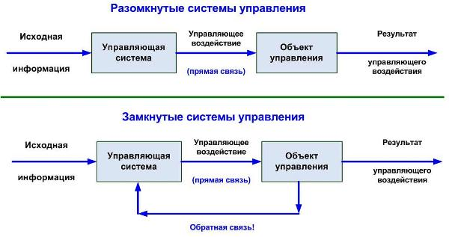
Системы управления

Slide 5
Задачи диагностики
- Получение оперативной и объективной информации о результативности образовательного процесса в учреждении общего среднего образования (УОСО).
- Возможность на этой основе корректировать программу развития УОСО.
- Выявление уровня квалификации педагогических кадров, их подготовленности к решению образовательных задач.

Slide 6
Учебные предметы для диагностики
- математика (4 классы);
русский язык (4 классы);
белорусский язык (4 классы);
физика (8 классы);
химия (7 классы)

Slide 7
Учебные предметы для работы учащихся и учителей на EFFOR.BY
- математика (1-11 классы);
русский язык (2-11 классы);
белорусский язык (2-4 классы);
английский язык (3 класс);
физика (7-11 классы);
химия (7-11 классы);
астрономия (11 класс)

Slide 8
Матрица диагностики
 | Классы
 | 4 | 7 | 8
Сентябрь | ПОДГОТОВКА к диагностике!!!
Октябрь | Повторение пройденного материала (математика, русский и белорусский языки) |  | Повторение пройденного материала (физика)
Апрель
Май | Обобщение пройденного материала за год Повторение пройденного материала (математика, русский и белорусский языки) | Обобщение пройденного материала за год (химия) | Обобщение пройденного материала за год (физика)

Slide 9
Особенности диагностики
Возможность выполнять проверочные онлайн-работы в удобное для учащихся и школы время, как на компьютерах учреждения образования, так и на личных компьютерных устройствах учащихся, в том числе – мобильных
Я РЕАЛЬНО
все решил САМ!!!

Slide 10
Особенности диагностики
Очень оперативно детально оценить как количественные, так и качественные результаты диагностики (по районам, учреждениям, классам), принять управленческие решения
Как же их учить дальше?

Slide 11
Отчеты (количественные)
Район | Всего учащихся | Выполнили работу | Средний результат
Лоевский район | 2 400 | 2 358 | 58
Речицкий район | 5 500 | 5 251 | 65
Жлобинский район | 6 900 | 6 870 | 45

Slide 12
Отчеты (количественные)
Район | Всего учащихся | Выполнили работу | Средний результат
Средняя школа №1 г.Речицы | 455 | 433 | 64
Гимназия г.Речицы | 350 | 330 | 72
Средняя школа №4 г.Речицы | 551 | 536 | 70

Slide 13
Отчеты (количественные)
Класс | Всего учащихся | Выполнили работу | Средний результат
8 «А» | 22 | 20 | 61
8 «Б» | 25 | 23 | 55
8 «В» | 19 | 19 | 73

Slide 14
Отчеты (количественные)
Учащийся | Результат выполнения
Шклярова Оксана | 77
Лучезаров Стас | 50
Пенев Михаил | 41

Slide 15
Отчеты (качественные)
Тематический раздел | Средний результат
Правописание НЕ с глаголами | 58
Безударные гласные в корне слова | 33
Словарные слова | 44

Slide 16
Дополнительные возможности
Технологическая возможность включать режим САМОСТОЯТЕЛЬНОГО предварительного тренинга для ребенка к мониторинговой работе (платно)
Нельзя научить, можно НАУЧИТЬСЯ!!!

Slide 17
Дополнительные возможности
Оценить уровень и качество подготовительной работы, которую организовало учреждение образования (сколько учащихся отрабатывали материал, какой объем предварительных заданий выполнили)

Slide 18
Контакты
ООО «Интеллект Онлайн»
Образовательная платформа EFFOR.BY: https://effor.by
info@effor.by
+375 44 55 070 88
+375 29 394 14 71 Баранова Светлана Николаевна
+375 29 136 92 86 Гутников Андрей Дмитриевич
+375 29 333 84 45 Поддубский Владимир Николаевич

